Slide 1

Yii, его разработка и Yii²
Александр Макаров,
Yii core team

Slide 2



Slide 3
Что такое Yii?
PHP5 MVC.
Красивый API.
DAO, AR, миграции.
Работа с формами.
Темы.
Тест-фреймворк.
Документация.
Сообщество.
Мощный кэш.
RBAC, авторизация.
Консоль.
error handler, log.
Gii.
I18n на основе CLDR.
Виджеты.
Лицензия BSD.

Slide 4
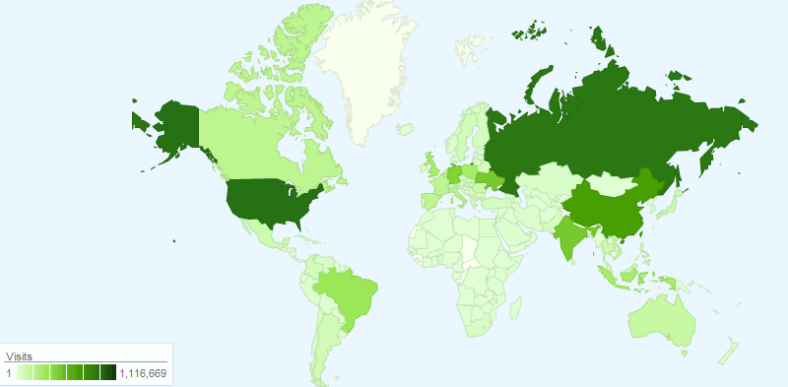

Slide 5












*интранет

Slide 6















Slide 7





2
2

Slide 8
Почему?

Slide 9


Slide 10
Баланс
Стабильность
Гибкость
Документация

Slide 11

Балансировать непросто
«Правильная» архитектура или практический опыт?
20% или 80%
Фичи или ядро?

Slide 12

Стабильность = и зло и добро

Slide 13
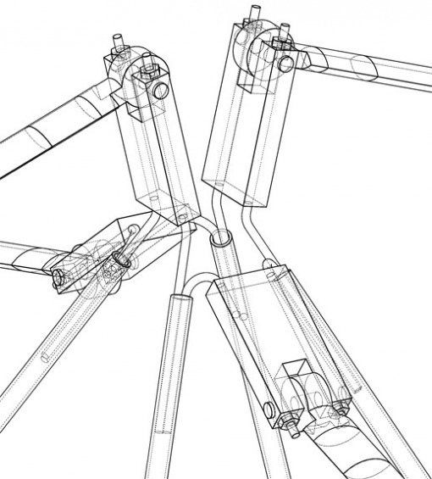
Гибкость не в ущерб API
Меньше абстракции
Не усложнять
Интуитивные умолчания
Скрыть сложность

Slide 14
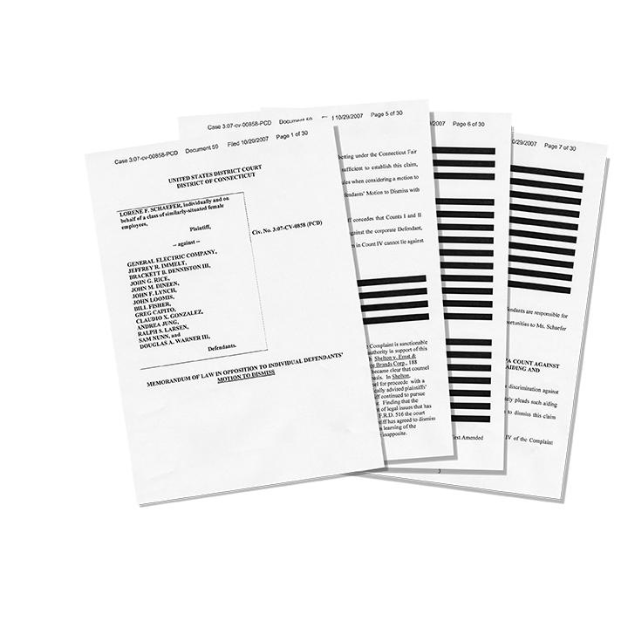
Как мы документируем
Пишем код — обновляем документацию.
phpdoc.
Примеры.
Применимо для любого проекта.

Slide 15
События 2011 — начала 2012

Slide 16
Что же произошло?
5 стабильных версий Yii 1.1
Yii 1.1 Application Development Cookbook
Yii for Eclipse PDT, CodeLobster
Yii → GitHub
Окончательно вылезли из «подполья»:
Yii beer party
YiiTalk
YiiConf

Slide 17
Уроки
Не обещать золотых гор, реализовывать обещанное
Сообщество не любит ждать… но может
Получить первых крупных пользователей сложнее всего
Мероприятия очень важны
Книги писать финансово невыгодно, но интересно и полезно

Slide 18



Slide 19
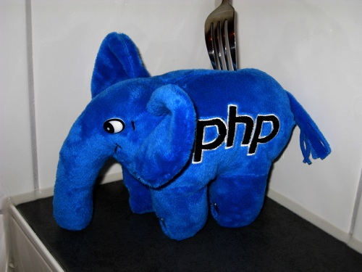
За два первые дня
348 watches
61 forks

Slide 20
Сейчас
1337 watches
273 forks

Slide 21
GitHub рулит, но…
А как же качество реквестов?
Правильный процесс.
Работа с сообществом.
Немного юмора.
Позитивный настрой.

Slide 22
Команда
3 активных core-разработчика: qiang, samdark, mdomba.
github.

Slide 23

Что плохо в Yii 1.1?
AR (finder и record не разделены, API).
Некоторые классы в странных местах.
Но это всё мелочи…
BC
Самое страшное —

Slide 24









*
*
*
☺
*
2004
2005
2006
2007
2008
2011
Prado, с 2004 → Yii 1.0, 2008 → Yii 1.1, 2010

Slide 25
Yii 2?

Slide 26
PHP 5.3.8+
Все классы в namespace (\yii) и без префикса
PSR-0
Улучшаем структуру
Убиваем лишние сущности
Сохраняем плюсы
v2

Slide 27
Документация
Larry Ullman, автор 22-х отличных IT-книг и серии статей про Yii: книга + участие в официальной документации.
API не хуже 1.1.
Code style.
Генератор документации.

Slide 28
Yii2: base
Алиасы вида @yii/base/Component
CComponent → Object + Component
SPL вместо большинства коллекций
Убит CFormModel в пользу Model
class MyComponent extends \yii\base\Object
{
public $x;
public function __construct($a, $b)
{
//…
}
}
$component = MyComponent::newInstance(
array('x'=>10),
'a', 'b'
);

Slide 29
Yii2: View Object
render(), widget(), beginCache() → viewObject
В View: $owner = тот, кто запустил метод
$this = View.
Не нужны renderer.
Можно использовать в консоли.
CHtml никуда не делся.

Slide 30
Yii2: events
$post->on('add', function($event) { ... });
$post->trigger('add', new Event($this));
$post->off('add', $callback);
$handlers = $post->getEventHandlers('add');
Не нужна декларация
Синтаксис похож на jQuery
Behavior-ы заменят фильтры

Slide 31
Yii2: Query object
// Query object
$query = new Query;
$query->select('id')->from('tbl_customer')->limit(10);
$command = $db->createCommand($query);
$this->assertEquals("SELECT `id` FROM `tbl_customer` LIMIT 10", $command->sql);
// array
$command = $db->createCommand(array(
'select' => 'name',
'from' => 'tbl_customer',
));

Slide 32
Yii2: AR
$customer = Customer::find(2)
->active()
->one();
$customer->name = 'Qiang';
$customer->save();
$customers = Customer::find()
->order('id')
->asArray(true)
->all();
Finder / Model
Можно сделать свой finder
::model()
Автокавычки.
Method chains.
Dirty attributes.

Slide 33
Yii2: AR
$postFinder = Post::find()
->where(array(
'active' => true
));
if($isPrivate) {
$postFinder->addWhere(array(
'createdBy' => $userId,
));
}
$posts = $postFinder
->mergeWith($anotherFinder)
->all();
Criteria
Можно мёржить finder
Можно дополнять условия на ходу

Slide 34
Yii2: AR
tableName(), relations(), scopes() = static.
Связи HAS_ONE, HAS_MANY.
link = FKs
via = through
Анонимки для scopes.
Токены "@." и "?. Автоалиас. Своя таблица. Внешняя таблица.
class Customer extends ActiveRecord {
const STATUS_ACTIVE = 1;
public static function tableName() {
return 'tbl_customer';
}
public static function relations() {
return array(
'orders:Order[]' => array(
'link' => array('customer_id' => 'id'),
),
);
}
public static function scopes() {
return array(
'active' => function($q) {
return $q->andWhere('@.`status` = ' . self::STATUS_ACTIVE);
},
);
}
}

Slide 35
Yii2: AR
$customers = Customer::find()-> asArray()->all();
foreach (Customer::find() as $customer)
$count = Customer::count()
->value();
$customers = Customer::find()->active()
->all();
$customers = Customer::find()
->where('name like :name', array(
':name' => '%customer%‘
))->order('id')->all();

Slide 36
TODO (если успеем)
HTTP (CURL) wrapper
Package manager
Mailer
Twitter Bootstrap
Debug toolbar
Console requirements
More helpers
Виджеты на базе jQueryUI
Коммерческая поддержка (сам Yii всегда будет открыт и бесплатен)

Slide 37
1 или 2?
Ждите, но работайте на стабильном.

Slide 38
Когда?
До альфы на github (в которой будет не всё запланированное) нужно доделать, как минимум, вот эти штуки →
Базу для i18n
Controller + webapp
Базу для виджетов
URL manager

Slide 39
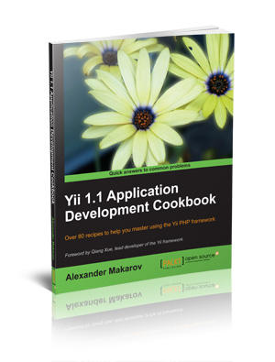
Что почитать про Yii1?
Официальный гайд
Learning Yii, Larry Ulman
Туториал по созданию блога
Yii 1.1 Application Development Cookbook
Блоги
Хабр

Slide 40
Что почитать про Yii2?
http://www.yiiframework.com/forum/index.php/forum/42-design-discussions-for-yii-20/

Slide 41
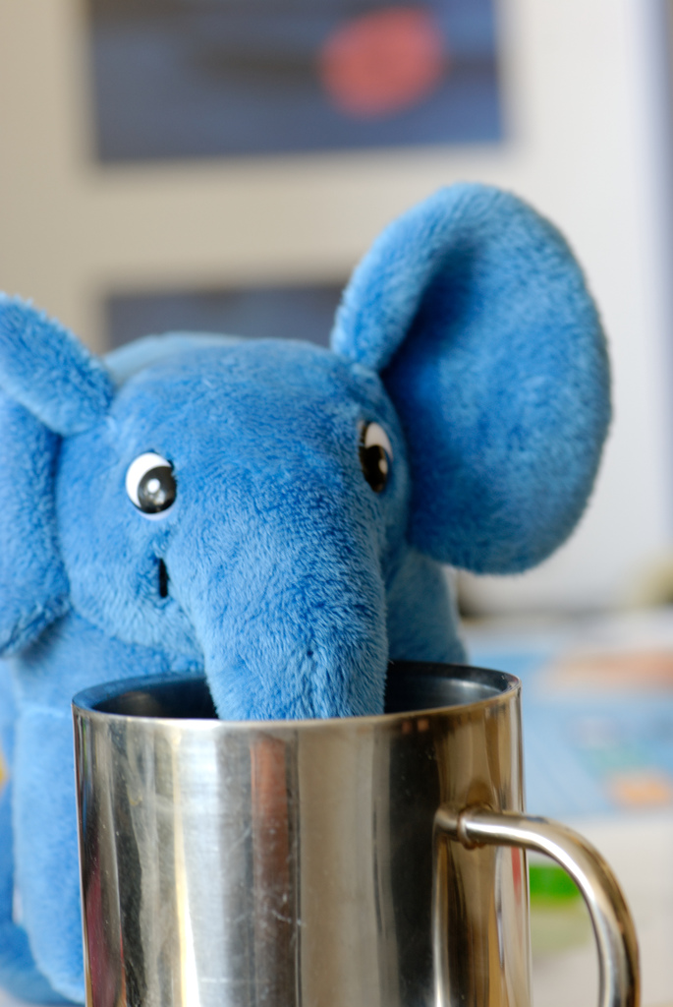
Вопросы?
yiiframework.com
yiiframework.ru
rmcreative.ru

